Slide 1

16组
汪衡 许先森 王逸聪 伍岳 Joy
2021 年 9 月

Slide 2
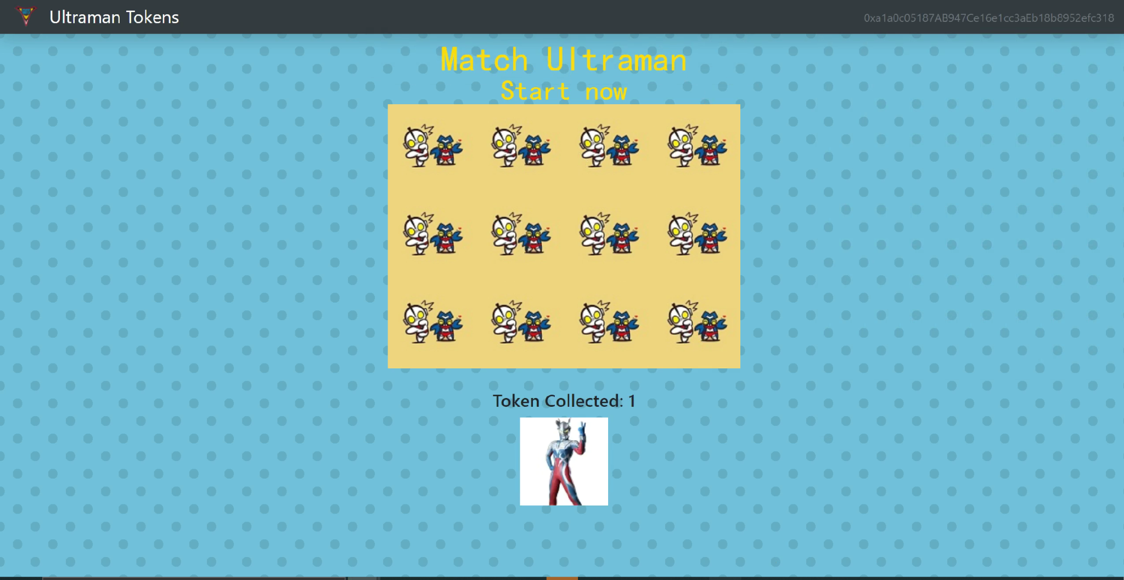
系统随机生成卡片，玩家随机选择两张卡片，如果是两个卡片相同，且为奥特曼 ，则将获得一个奥特曼nft

Slide 3
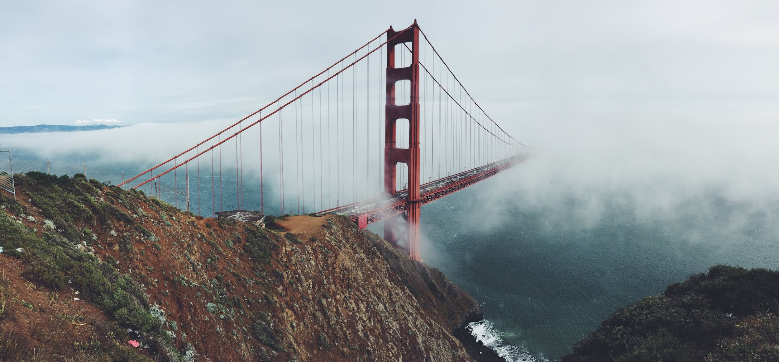
Thanks

